Slide 1

Случайные величины
Случайные величины и их распределения
Преподаватель: к.ф.-м.н. Е.В. Казанцева
Дата: апрель 2026

Slide 2
Случайные величины
План презентации
Математическое ожидание
Математическое ожидание биномиального распределения
Математическое ожидание геометрического распределения
Дисперсия и стандартное отклонение
Неравенство трёх сигм
Дисперсия биномиального распределения
Дисперсия геометрического распределения

Slide 3
Математическое ожидание
Случайной величиной называется числовая величина, значение которой однозначно определяется исходом случайного эксперимента.
В алгебре числовые величины обозначаются обычно строчными латинскими буквами, например: x, y, t, s. Чтобы не путать случайные величины с неслучайными, мы будем обозначать их заглавными латинскими буквами: X, Y, T, S и т. д.

Slide 4
Физический смысл математического ожидания
Случайной величиной называется числовая величина, значение которой однозначно определяется исходом случайного эксперимента.
В алгебре числовые величины обозначаются обычно строчными латинскими буквами, например: x, y, t, s. Чтобы не путать случайные величины с неслучайными, мы будем обозначать их заглавными латинскими буквами: X, Y, T, S и т. д.

Slide 5
Свойства математического ожидания
Случайной величиной называется числовая величина, значение которой однозначно определяется исходом случайного эксперимента.
В алгебре числовые величины обозначаются обычно строчными латинскими буквами, например: x, y, t, s. Чтобы не путать случайные величины с неслучайными, мы будем обозначать их заглавными латинскими буквами: X, Y, T, S и т. д.

Slide 6
Математическое ожидание биномиального распределения
Случайной величиной называется числовая величина, значение которой однозначно определяется исходом случайного эксперимента.
В алгебре числовые величины обозначаются обычно строчными латинскими буквами, например: x, y, t, s. Чтобы не путать случайные величины с неслучайными, мы будем обозначать их заглавными латинскими буквами: X, Y, T, S и т. д.

Slide 7
Математическое ожидание геометрического распределения
Случайной величиной называется числовая величина, значение которой однозначно определяется исходом случайного эксперимента.
В алгебре числовые величины обозначаются обычно строчными латинскими буквами, например: x, y, t, s. Чтобы не путать случайные величины с неслучайными, мы будем обозначать их заглавными латинскими буквами: X, Y, T, S и т. д.

Slide 8
Дисперсия и стандартное отклонение
Случайной величиной называется числовая величина, значение которой однозначно определяется исходом случайного эксперимента.
В алгебре числовые величины обозначаются обычно строчными латинскими буквами, например: x, y, t, s. Чтобы не путать случайные величины с неслучайными, мы будем обозначать их заглавными латинскими буквами: X, Y, T, S и т. д.

Slide 9
Свойства дисперсии
Случайной величиной называется числовая величина, значение которой однозначно определяется исходом случайного эксперимента.
В алгебре числовые величины обозначаются обычно строчными латинскими буквами, например: x, y, t, s. Чтобы не путать случайные величины с неслучайными, мы будем обозначать их заглавными латинскими буквами: X, Y, T, S и т. д.

Slide 10
Стандартное отклонение
Стандартным, или среднеквадратичным, отклонением случайной величины называется корень из её дисперсии. Дл обозначения стандартного отклонения используется греческая буква σ (сигма).
Термины «стандартное» и «среднеквадратичное» говорят о том, что в среднем значения случайной величины X отклоняются от E(X) примерно на величину σ.

Slide 11
Неравенство трёх сигм
Для любой случайной величины X вероятность того, что она отклонится от своего математического ожидания более, чем на 3σ, не превосходит 1/9:
P(|X – E(X)|≥ 3σ) ≤ 1/9.
Перейдя к противоположному событию, можно записать это неравенство по-другому:
P(|X – E(X)| < 3σ) ≥ 8/9.
Значит, есть не меньше 8 шансов из 9, что значение случайной величины X окажется в интервале
(E(X) – 3σ ; E(X) + 3σ).
На самом деле для многих распределений эта вероятность ещё больше. Таким образом, этот интервал включает в себя почти все вероятные значения случайной величины σ.

Slide 12
Неравенство трёх сигм
Пример 1.
Случайная величина X равна числу очков, выпавших при подбрасывании игрального кубика. Найдём её стандартное отклонение.
Поскольку D(X) = 35/12 ≈ 2,9, то σ = (D(X))^{1/2} ≈ 1,7.
Так как E(X) = 3,5 и 3σ = 5,1, то интервалом «трёх сигм» будет (3,5 – 5,1;3,5 + 5,1). В нём лежат все значения случайной величины X.

Slide 13
Неравенство трёх сигм
Пример 2.
Пусть теперь S — сумма очков, выпавших при подбрасывании двух кубиков. Найдём её стандартное отклонение.
Мы уже вычисляли D(S) = 35/6 ≈ 5,8, поэтому σ = (D(X))^{1/2} ≈ 2,4.
Так как E(S) = 7 и 3 σ = 7,2, то интервалом «трёх сигм» будет
(7 – 7,2;7 + 7,2). В нём также лежат все значения случайной величины S.

Slide 14

Неравенство трёх сигм
Пример 3.
Вернёмся к задаче, в которой два стрелка делают по одному выстрелу в мишень. Если вероятности попадания для них равны p1 и p2, то случайная величина X, равная общему числу попаданий, имеет следующие характеристики:
E(X) = p₁ + p₂, D(X) = p₁(1 – p₁) + p₂(1 – p₂),
Если взять, например, p₁ = 0,99 и p₂ = 0,01, то получим E(X) = 1;σ ≈ 0,14; 3σ ≈ 0,42 и интервалом «трёх сигм» будет интервал
(0,58; 1,42). Он будет включать только одно из трёх возможных значений случайной величины X, которая может принимать значения 0, 1 и 2). Но вероятность этого значения будет P(X = 1) = 0,99 ∙ 0,99 + 0,01 ∙ 0,01 = 0,98 > 89.
Так что неравенство «трёх сигм» здесь тоже выполняется.

Slide 15
Дисперсия биномиального распределения
Дисперсию биномиального распределения можно найти всё тем же методом индикаторов. При вычислении математического ожидания мы представили случайную величину X, равную числу успехов в N испытаниях Бернулли, как сумму индикаторов:
X = X₁ + X₂ + … + X_{N}.
Каждая из величин X₁, X₂ , .. , X_{N} равна 1, если соответствующее ей испытание завершилось успехом, и равна 0 — если неудачей. Отсюда
D(X₁) = D(X₂) = … = D(X_{N}) = p(1 – p) = pq.
Из независимости испытаний Бернулли следует независимость случайных величин, поэтому
D(X) = D(X₁) + D(X₂)+ D(X_{N}) = pq + pq + ... + pq= Npq.
Таким образом, мы получили формулу для дисперсии биномиального распределения:
D(X) = Npq.

Slide 16
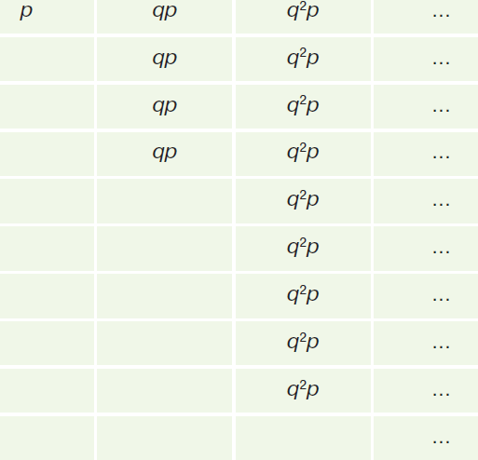
Дисперсия геометрического распределения
Чтобы вычислить дисперсию D(X) для случайной величины X, имеющей геометрическое распределение, нужно найти E(X²). Выражение для этой величины, исходя из геометрического закона распределения, будет выглядеть так:
E(X 2) = 1² ∙ p + 2² ∙ qp + 3² ∙ q²p + 4² ∙ q³p + … .

Slide 17
Дисперсия геометрического распределения
Чтобы вычислить дисперсию D(X) для случайной величины X, имеющей геометрическое распределение, нужно найти E(X²). Выражение для этой величины, исходя из геометрического закона распределения, будет выглядеть так:
E(X ²) = 1² ∙ p + 2² ∙ qp + 3² ∙ q²p + 4² ∙ q³p + … .
Запишем эти слагаемые в таблицу. В ней любой k-й столбец содержит на k² – (k – 1)² = 2k – 1 больше чисел, чем предыдущий.

Slide 18
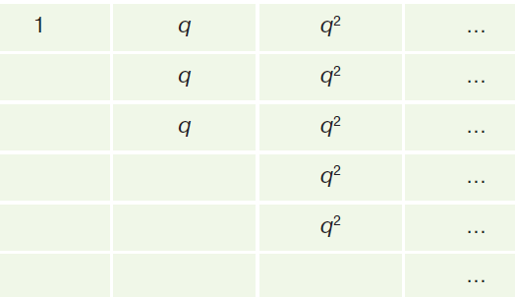
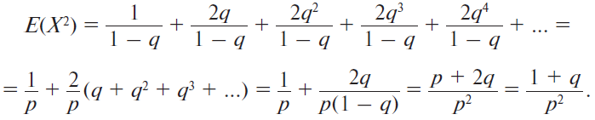
Дисперсия геометрического распределения
Для этой суммы составим ещё одну таблицу.

Slide 19


Дисперсия геометрического распределения
Вычислим дисперсию геометрического распределения:
Пример 1.
Найдём дисперсию числа испытаний с монетой до появления первого орла.
Поскольку здесь p = q = 1/2, то дисперсия будет равна q/p² = 4/2= 2.
Тогда σ=√2 ≈1,41. Поскольку математическое ожидание числа испытаний до первого успеха равно 1/p=2, то интервал «трёх сигм» получится от 1 до 6 (его левая граница сдвинута в 1).
Это значит, что в среднем понадобится всего два испытания, а ожидание «успеха» может вполне продлиться до 6 испытаний.

Slide 20
Дисперсия геометрического распределения
Пример 2.
Найдём дисперсию числа испытаний с кубиком до появления первой шестёрки.
Здесь p = 1/6, q = 5/6, поэтому дисперсия будет равна
D=q/p² = 5/6∙ 36 = 30.
Тогда σ=√30 ≈5,48. Математическое ожидание равно 1/p= 6, а интервал «трёх сигм» получится от 1 до 22. Как видим, с кубиком дело обстоит ещё хуже: хотя в среднем успех придёт на 6 испытании, его вполне можно ждать и до 22.

Slide 21
Вопросы
Чем дискретные величины отличаются от непрерывных?
2. Приведите пример дискретной случайной величины.
3. Приведите пример непрерывной случайной величины.

Slide 22
Упражнения
1. Проводятся N испытаний Бернулли. Случайная величина X равна числу успехов; случайная величина Y — числу неудач. Какие значения они могут принимать? Как одна из них выражается через другую?
2. Проводятся испытания Бернулли до первого успеха. Случайная величина I равна 1, если первый успех наступит на чётном испытании, 0 — если на нечётном. Какое из этих двух значений более вероятно?
3. В волейболе матч продолжается, пока одна из команд не одержит победы в трёх партиях. Случайная величина X равняется количеству партий в волейбольном матче. Какие значения она может принимать? Ничьих в волейбольных партиях не бывает.

